Slide 1



Slide 2

סביבת ההנחיה הממוחשבת מכילה:
תקליטור לרשת.
"תיק הפרויקט" לתלמיד.
מדריך ממוחשב למורה.
אתר תמיכה באינטרנט.

Slide 3



הסביבה תומכת בהנחיית פרויקטים ועבודות מחקר, בכיתות ז’-י”ב.
התלמידים - מבצעים בעזרתה מיניפרויקט מודרך,
או שלבים בהכנת הפרויקט.
המורים - נעזרים בה להנחיית התלמידים בפרויקט ולהקניית המיומנויות בכיתה.

Slide 4
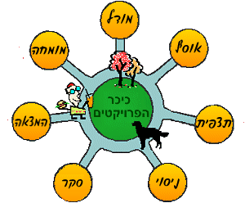
ב”דרך המלך” ניתן לבצע פרויקטים בגישה של מחקר ופיתוח מעשי
המאפשרים לתלמיד להגיע
משאלה לתשובה,
או מבעיה לפתרון.

Slide 5



בלמידה באמצעות פרויקטים, התלמיד
מתנסה באופן פעיל בתהליך יצירת
הידע במדע וטכנולוגיה.
רוכש מיומנויות של למידה
ומחקר, פיתוח והערכה.

Slide 6
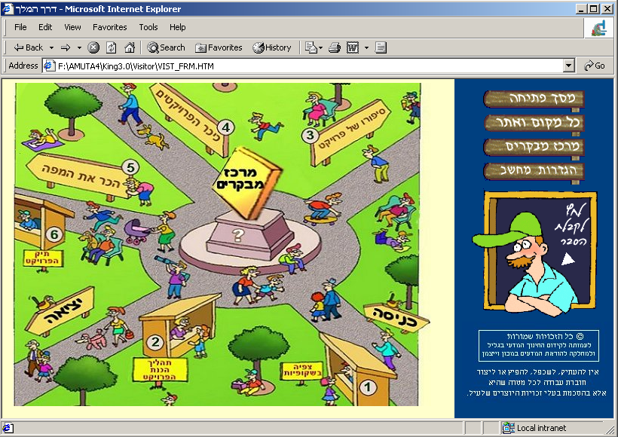
לפעילויות חשיפה: מרכז המבקרים

Slide 7
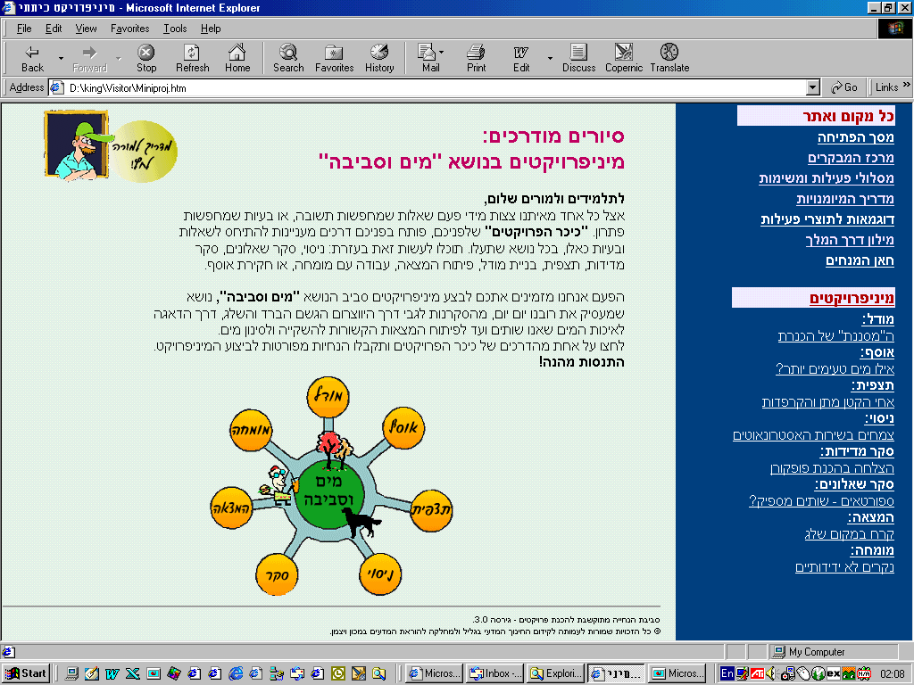
לסיורים מודרכים: מיניפרויקטים

Slide 8
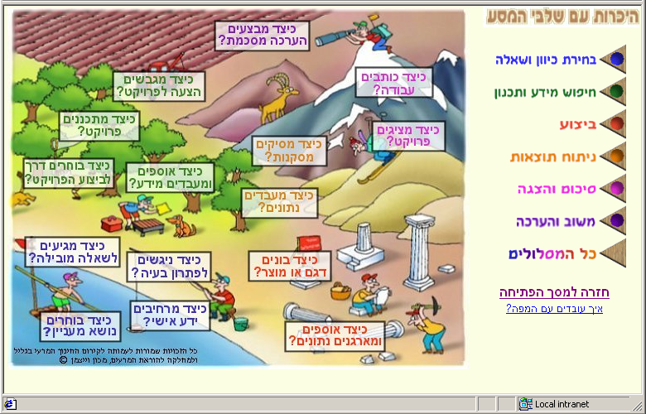
להכנת הפרויקט: מפת המסע
בה מנווטים באופן חופשי

Slide 9
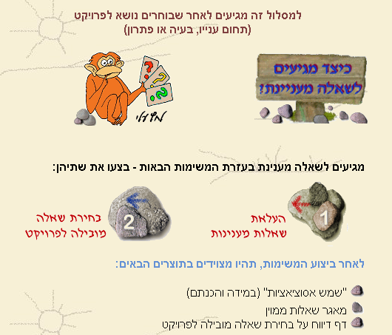
במפת המסע: 15 מסלולי פעילות
בהם ניתן לבצע משימות,
המסייעות לתלמיד
להתקדם בתהליך.

Slide 10

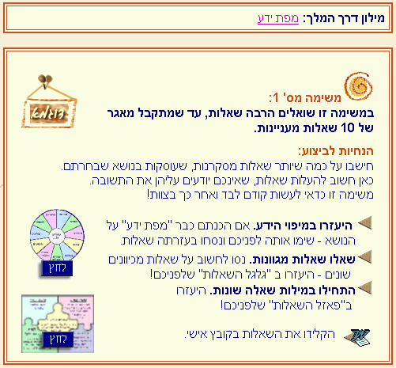

בכל משימה
מכינים תוצר
פעילות מוגדר,
תוך כדי רכישת מיומנויות.

Slide 11


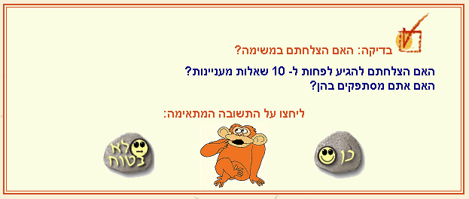
התלמיד בודק האם הצליח במשימה.
אם מעוניין לשפר -
הוא מוזמן להיעזר בפעילות
מתוך ”מדריך המיומנויות”.

Slide 12

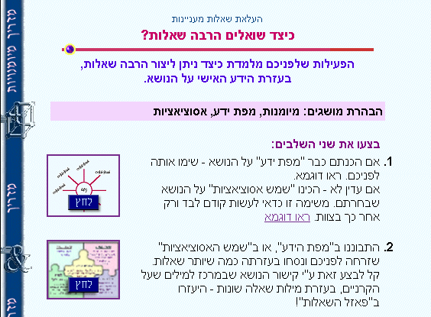
לעזרת התלמיד: מדריך המיומנויות
מכיל תרגילים
וכלי עזר, שנועדו לפתח מיומנויות
למידה, מחקר,
פיתוח והערכה.

Slide 13


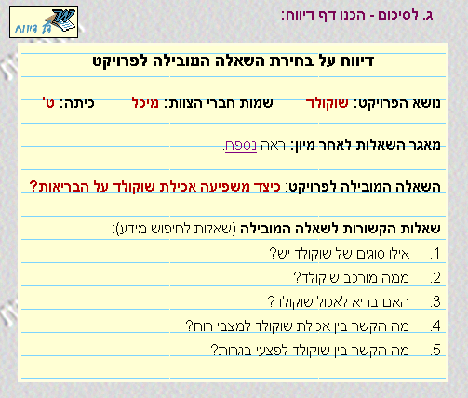
המשימה מסתיימת בדיווח, לצורך
משוב והערכה.

Slide 14
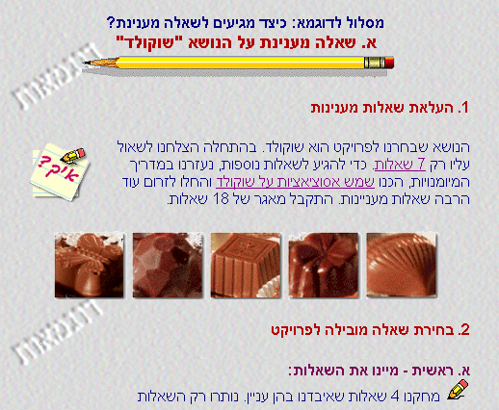
בכל מסלול יש גם: מסלול לדוגמא
מיועד למי שלומד טוב יותר מדוגמאות.

Slide 15
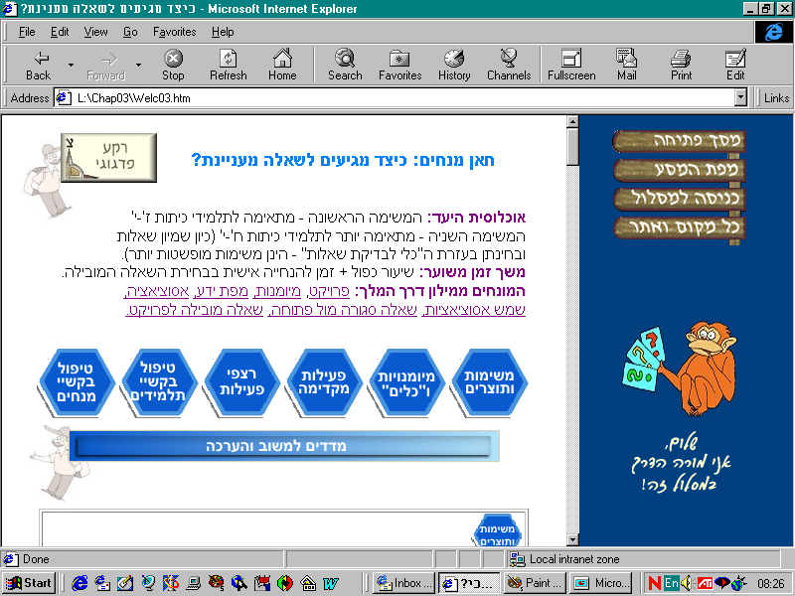
בכל מסלול יש: “חאן מנחים”
מיועד למורים ולמנחים ומכיל מידע פדגוגי חיוני להנחיה בכל מסלול.

Slide 16
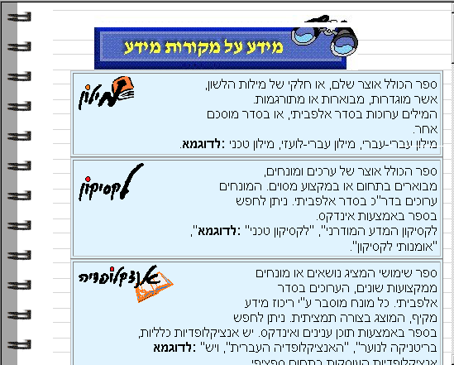
לעזרת התלמיד והמורה: מילון מונחים
בארבעה תחומים:
למידה ופרויקטים
מקורות מידע
פיתוח מוצר
תכנון מחקר
עיבוד נתונים
למצגת הפדגוגית

